Slide 1
ГЕРОИ ОТЕЧЕСТВЕННОЙ ВОЙНЫ 1812 года
Подготовила
Брезгулевская Елена
г. Ноябрьск

Slide 2
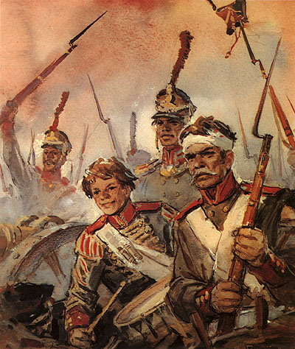
Герои Бородинской битвы
Бородинское сражение является важнейшим в ходе войны 1812 года и самым кропотливым из однодневных сражений. Кто же те доблестные герои, благодаря которым и была одержана победа в этой битве?

Slide 3
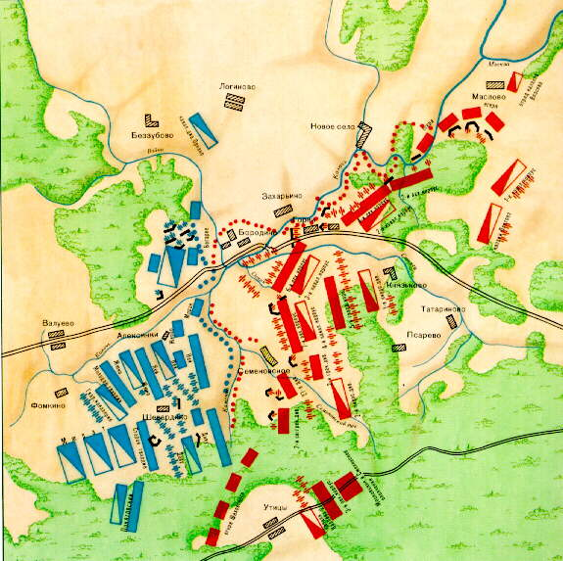
Схема бородинского сражения
3 июня 1812 года (по старому стилю) между 8 и 9 часами вечера армия Наполеона переправилась через Неман. Началась Отечественная война 1812 года.
БОРОДИНСКОЕ СРАЖЕНИЕ 1812, решающая битва между французской армией Наполеона I (135 тыс. при 587 пушках) и русской под командованием М. И. Кутузова (ок. 120 тыс. при 640 пушках), которое произошло 25 августа в районе с. Бородино (110 км к западу от Москвы).

Slide 4
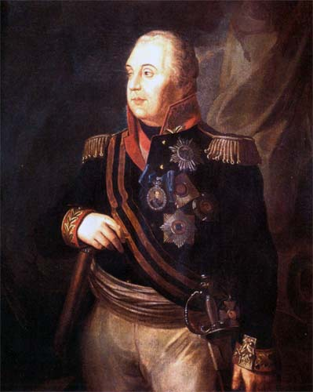
Михаил илларионович кутузов
Кутузов Михаил Илларионович (1.05.1745—16.04.1813), полководец и дипломат, ученик и сподвижник А. В. Суворова, генерал-фельдмаршал, светлейший князь Смоленский (1812). Кутузов был показан как полководец, превзошедший над Наполеоном, как великая личность: им была одержана «победа нравственная», потому что на французов «в первый раз под Бородино была наложена рука сильнейшего духом противника».

Slide 5
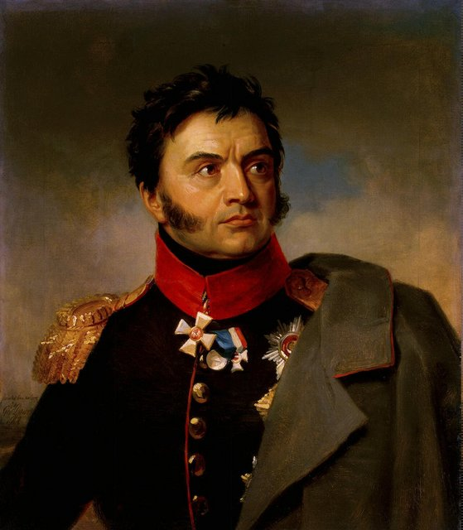
Николай Николаевич Раевский
Генерал
Н.Н. Раевский- действительную службу начал в 14 лет прапорщиком, а в19 лет вернулся с Турецкой войны уже подполковником.
Раевский проявил себя настоящим героем в Бородинской битве. Борьба за батарею Раевского –важнейший момент сражения.

Slide 6
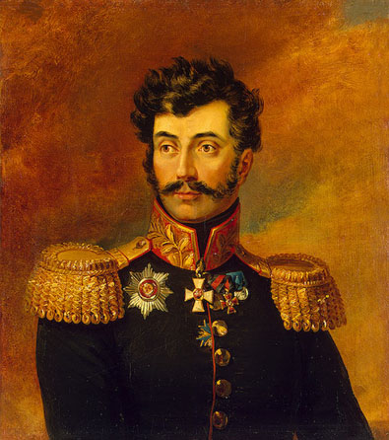
Петр Иванович Багратион
Аристократ по происхождению, считался поководцем суворовской школы .В сражениях быстро ориентировался в сложной боевой обстановке, был смел и находчив, заботился о солдатах. В сражениях при Бородино он командовал обороной левого фланга, куда ударила основная часть франзузских войск. В этом бою Багратион был смертельно ранен.

Slide 7
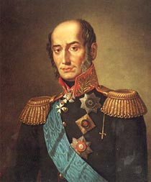
Михаил богданович барклай де толли
Российский полководец, генерал-фельдмаршал (с 1814), военный министр, князь (с 1815), герой Отечественной войны 1812 года, полный кавалер ордена Святого Георгия. В Бородинском сражении он командовал правым крылом и центром русских войск, проявил большое мужество и искусство в управлении войсками.

Slide 8
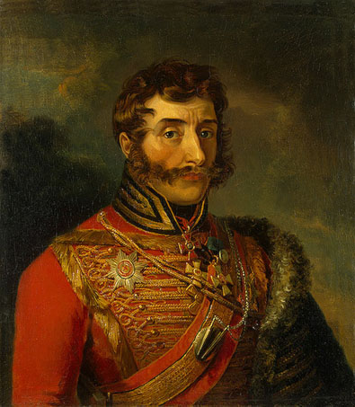
Иван семенович дорохов
В самый разгар Бородинского сражения, в момент ожесточенного наступления французских войск генерал Дорохов возглавил атаку четырех кавалерийских полков у деревни Семеновская. Бесстрашный рейд Дорохова помог Багратиону остановить продвижение противника. За этот подвиг Дорохов был произведен в чин генерал-лейтенанта, свой последний чин.

Slide 9
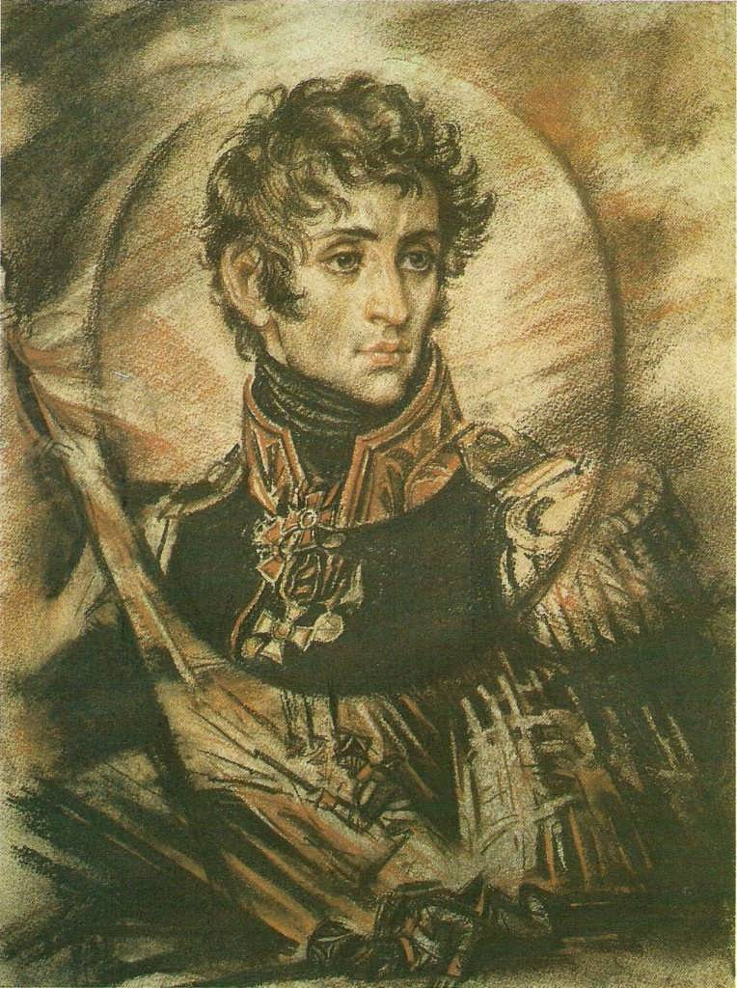
Тучков александр алексеевич
А.А.Тучков, генерал-майор, один из самых молодых генералов - героев Отечественной войны 1812 г. На багратионовских флешах геройский генерал повел в контратаку свой полк. На Бородинском поле он, вдохновляя дрогнувший под ураганным неприятельским огнем Ревельский полк, с полковым знаменем в руках бросился вперед и был смертельно ранен в грудь картечной пулей у средней Семеновской флеши. Его не смогли вынести с поля боя, вспаханного артиллерийскими снарядами и бесследно поглотившего героя.

Slide 10
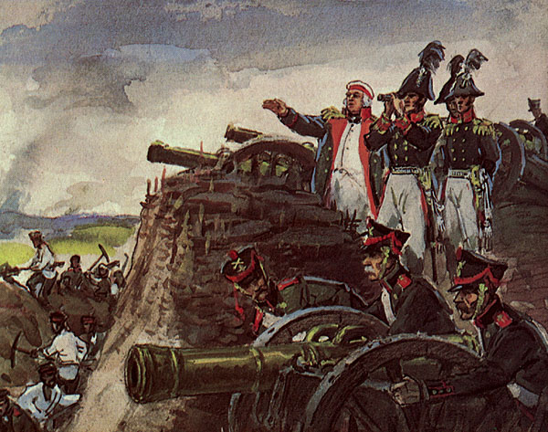
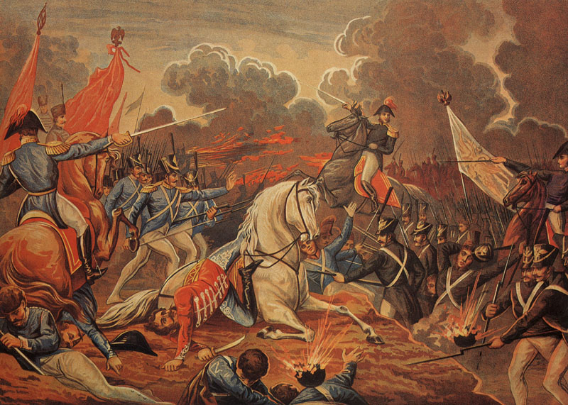
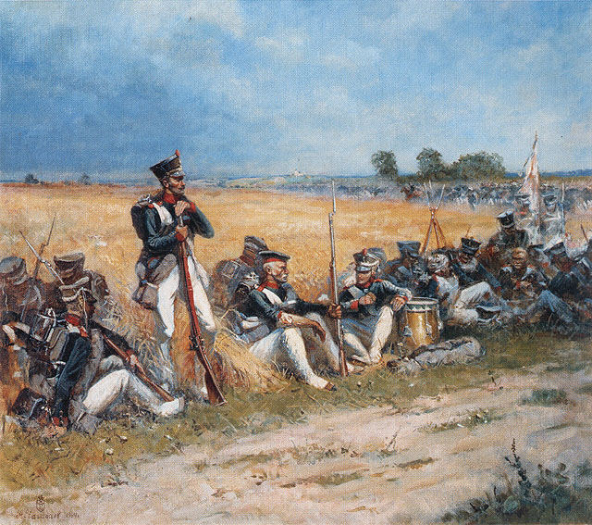
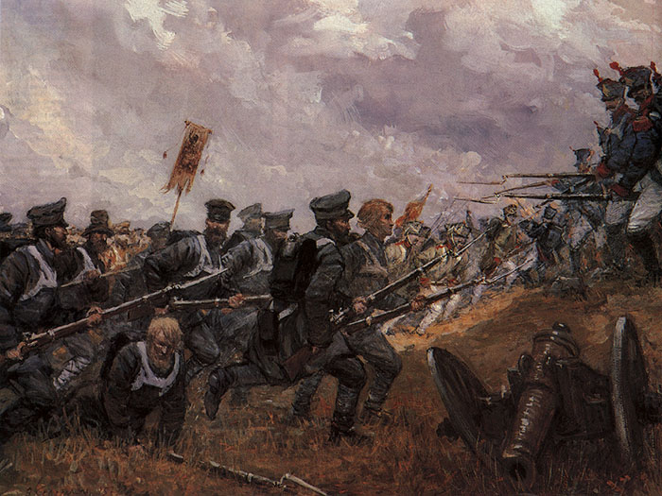
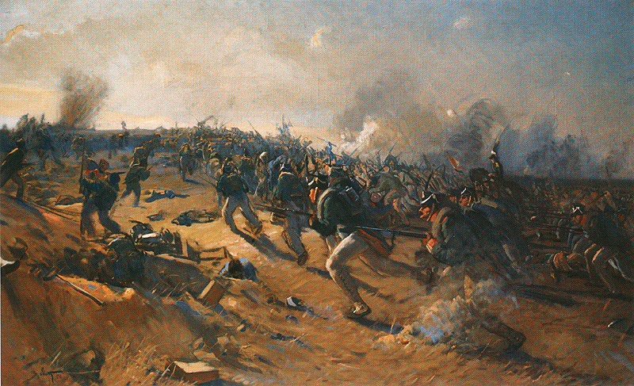
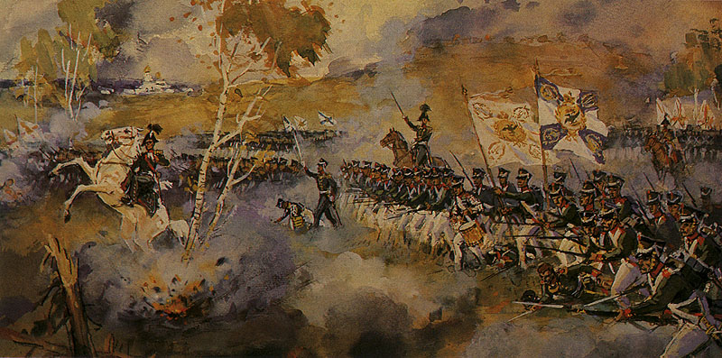
Бородинское поле - свято для всех россиян. Российское воинство, от простого солдата до генерала, независимо от титула, звания и сословия, защищало нашу родину, проявляя храбрость и доблесть За это им Слава и вечная память.
Notes:
Ийское

Slide 11
Спасибо за внимание!

